Slide 1
Proyecto Final: Base de Datos
Jostin Alvarado Sarmiento

Slide 2
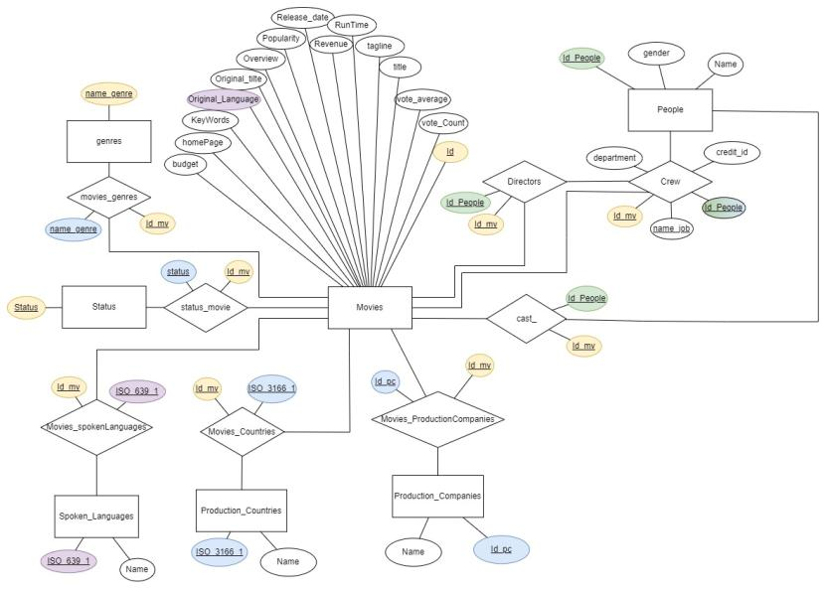
Modelo Conceptual

Slide 3
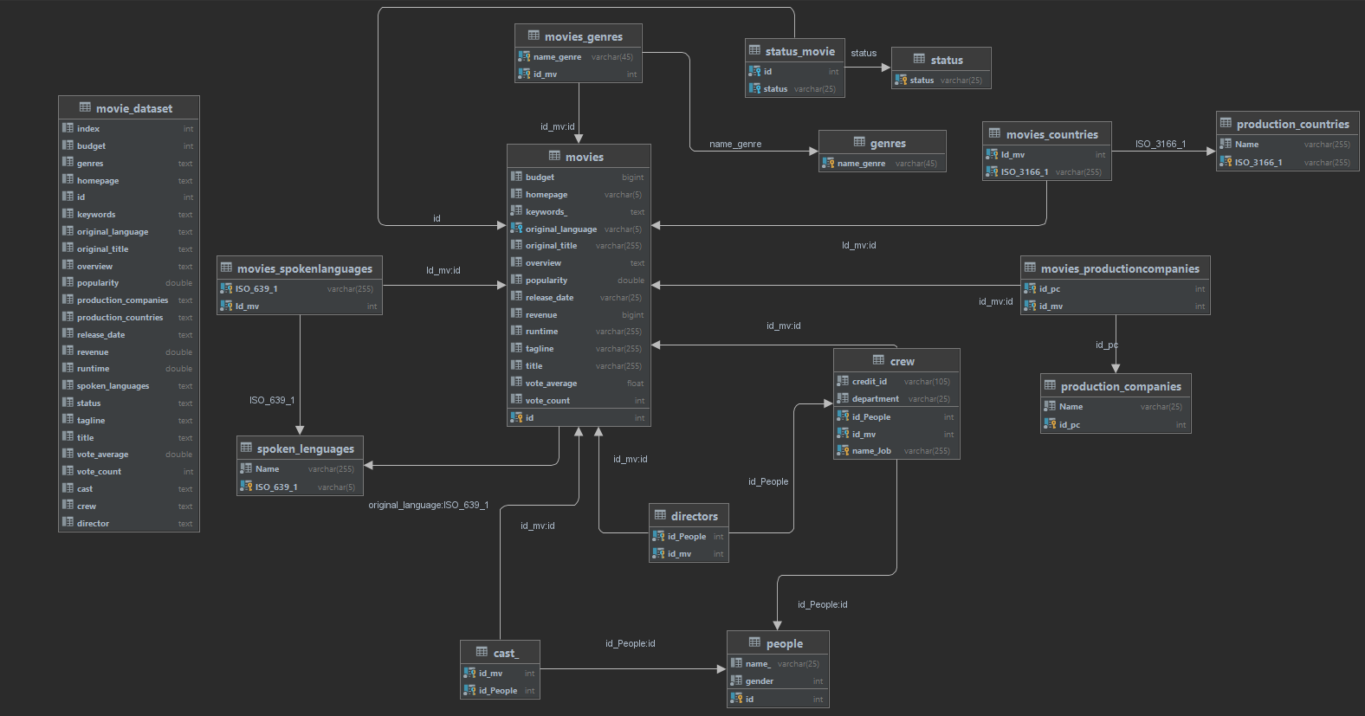
Modelo Lógico

Slide 4
Modelo Físico

Slide 5
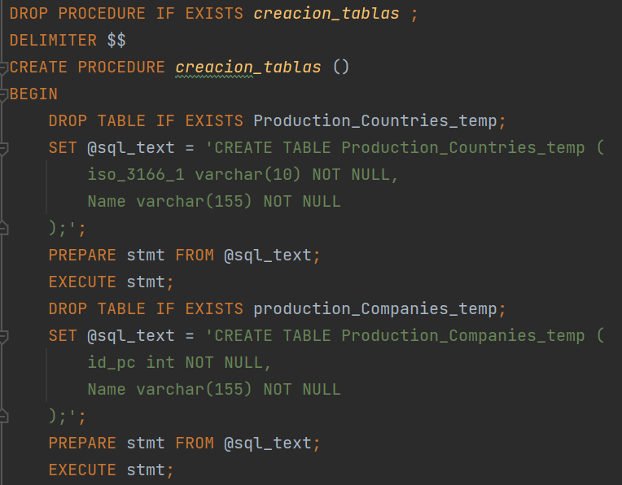
Creación de tablas temporales

Slide 6
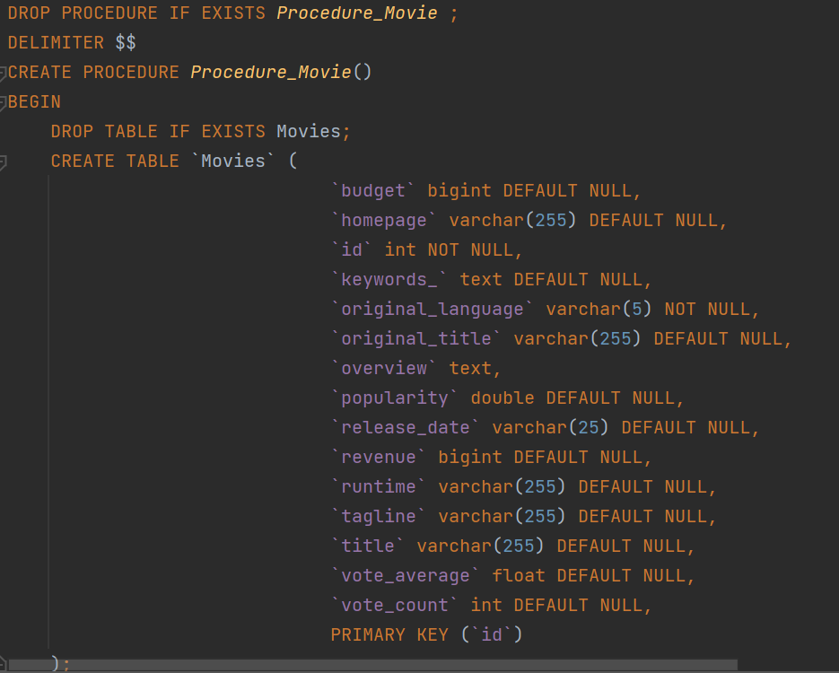
Tabla Movies

Slide 7
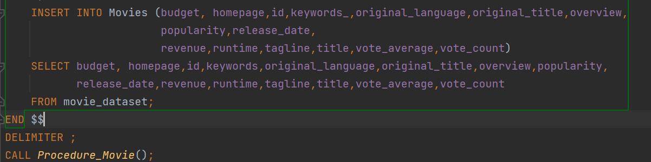
Inserts Movies

Slide 8
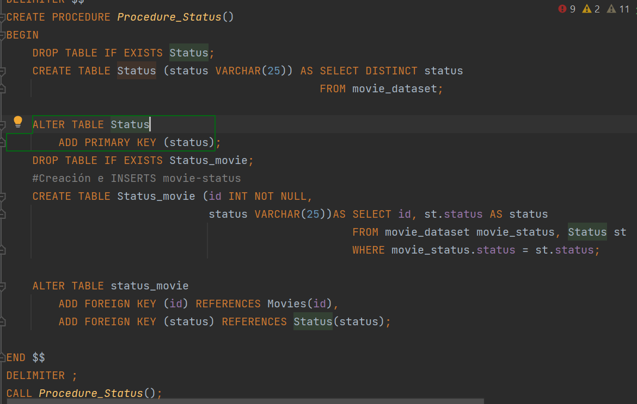
Tabla Status y Status movies

Slide 9
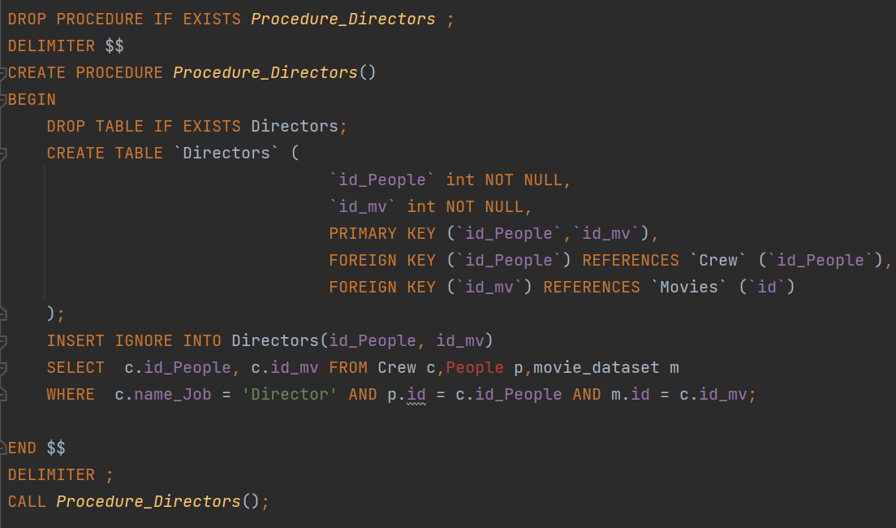
Tabla Directors

Slide 10
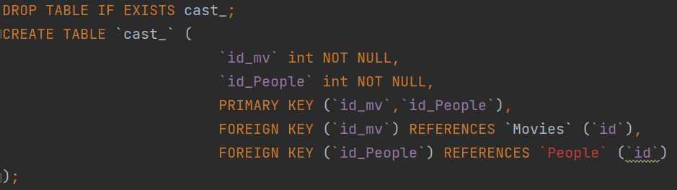
Tabla Cast

Slide 11
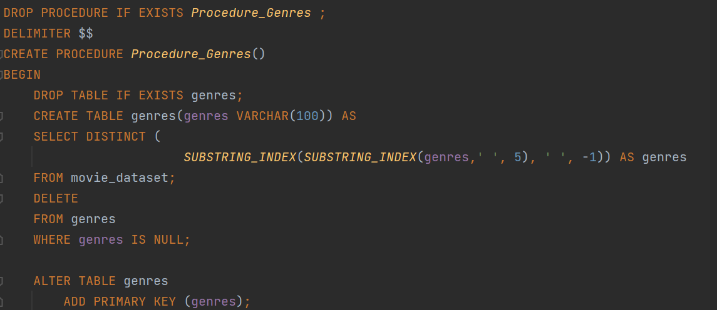
Tabla Genres

Slide 12
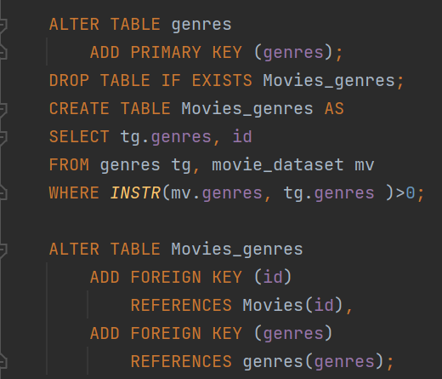
Tabla Relación Movie_genres

Slide 13
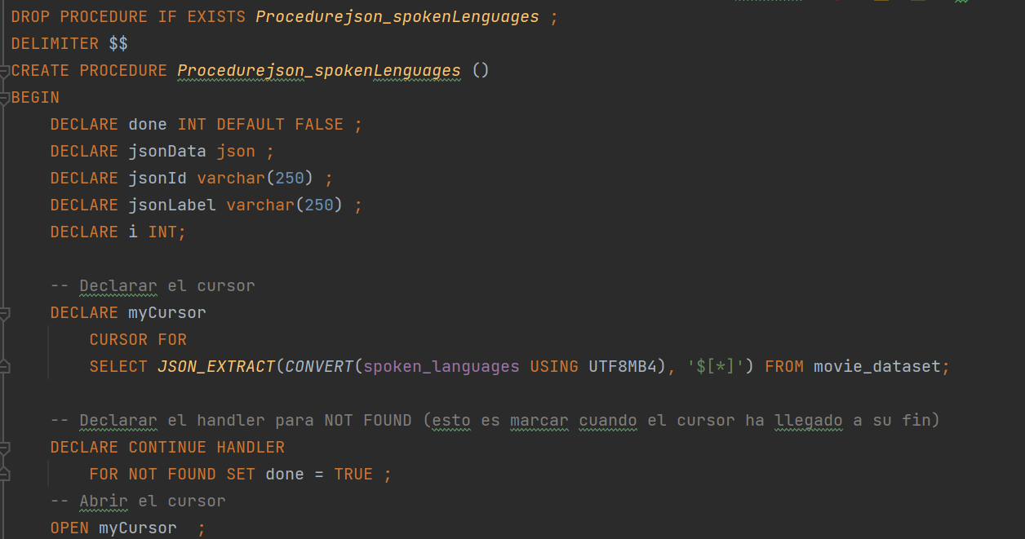
Tablas JSON

Slide 14
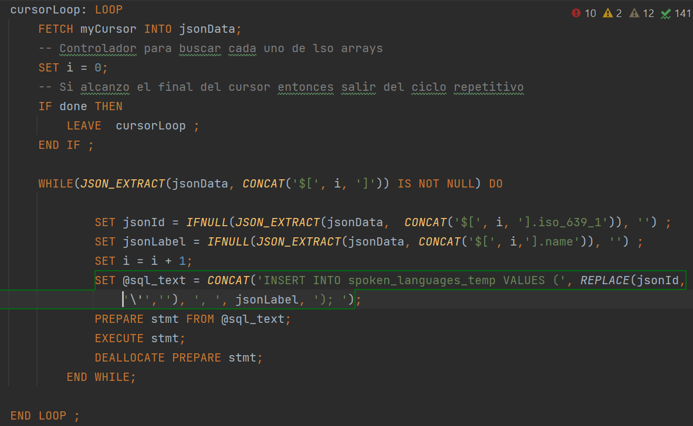
LOOP

Slide 15
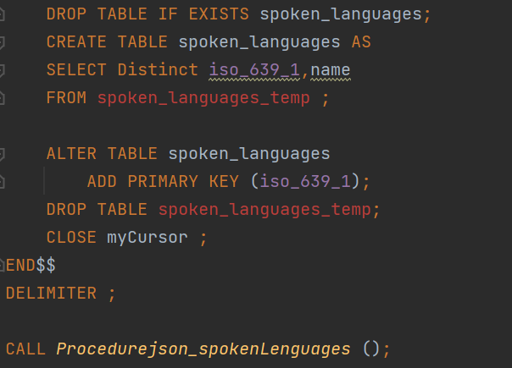
Spoken Languages

Slide 16
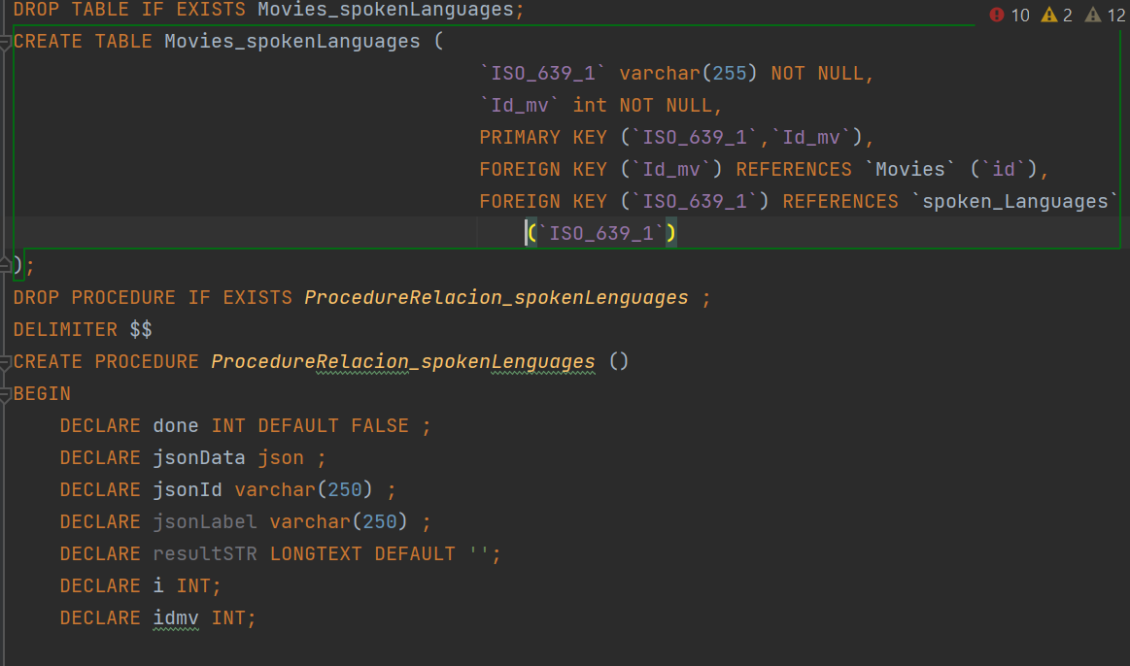
Tablas Relación

Slide 17
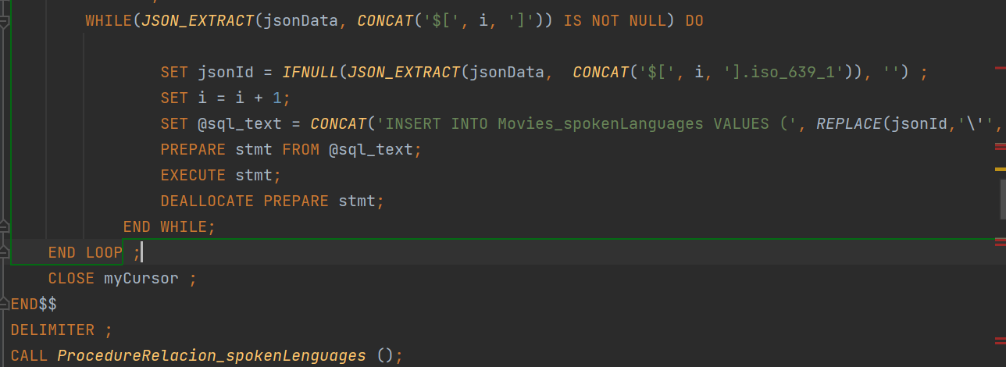
While

